Slide 1
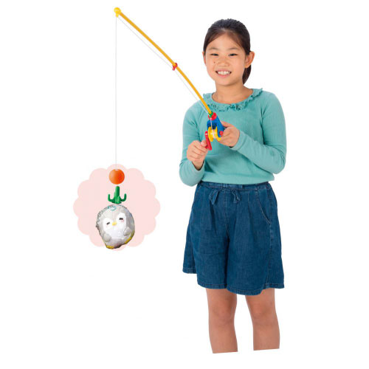
【提案書】
なにが釣れるかお楽しみ！ワクワク釣り大会スターターキット
特徴
ワクワク釣り大会を開催するなら、まずはこちらのスターターキットをお求め下さい。大人も子供もなにが釣れるかお楽しみ！なワクワクドキドキのイベントキットになります。
納期
納期スペース
仕様
サイズ：釣り竿 全長約58cm(展開時)、ビニールプール直径約80cm
付属品：マグネット釣り竿×3、ビニールプール×1、空気ポンプ×1、踏み台×3、
おもちゃバケツ×3、たも網×1
お見積
お見積りスペース

